Slide 1

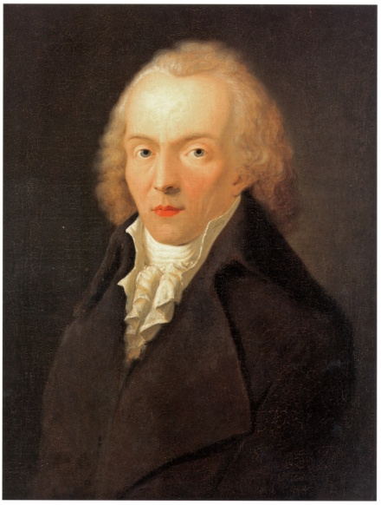
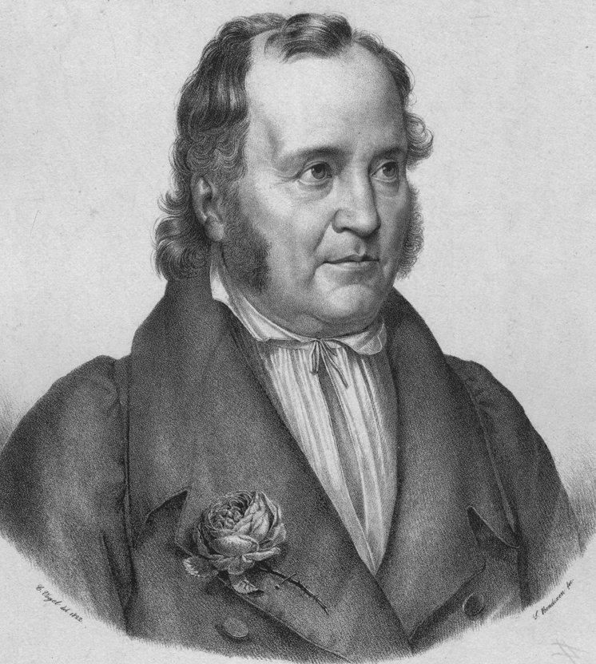
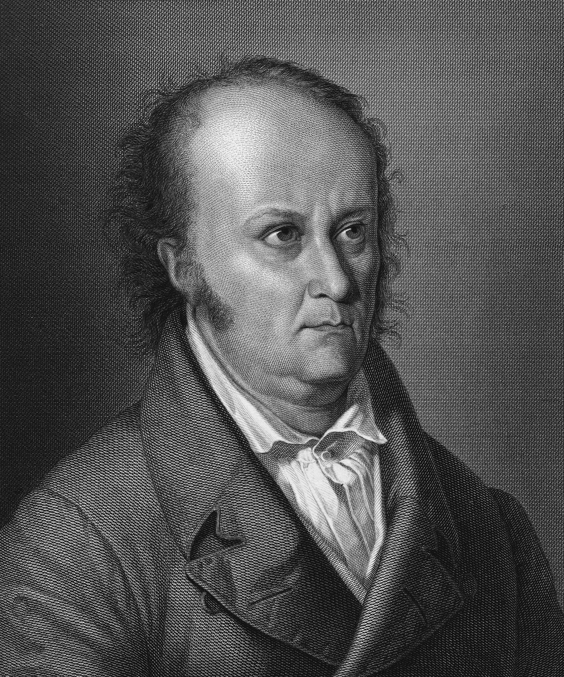

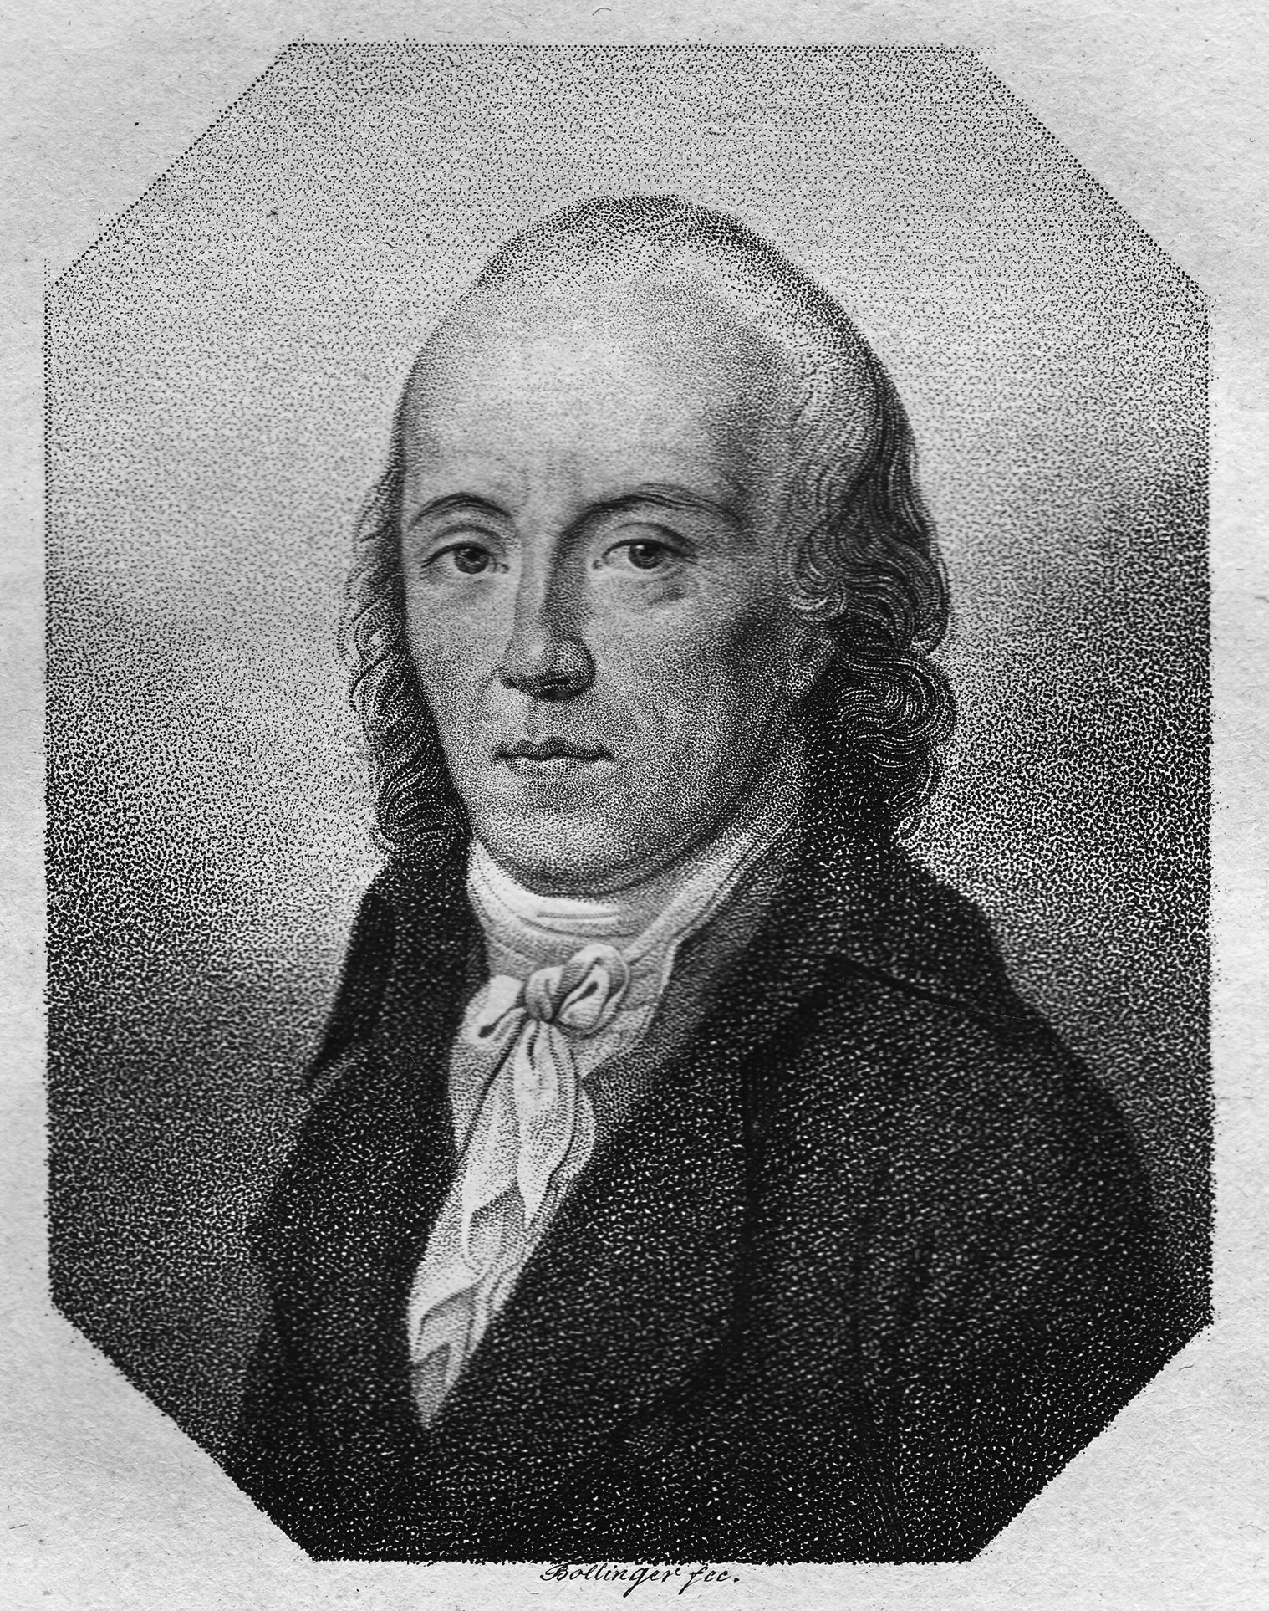
Jean Paul (1763-1825)
Eine „Fremdlebensbeschreibung“

Slide 2
„Wenn ihr wüßtet, wie wenig ich nach J.P.F. Richter frage: ein unbedeutender Wicht, aber ich wohne darin, im Wicht.“
Wunsiedel - Joditz
Schwarzenbach - Hof
Leipzig-Weimar- Berlin
Meiningen-Coburg
Bayreuth
Jean Paul zum 250.

Slide 3
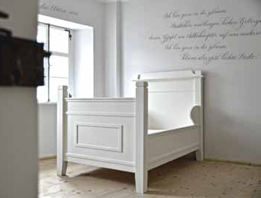
1. Wunsiedel und Joditz
  21.3. 1763
„Es war im Jahr 1763, wo der Hubertusberger Friede zur Welt kam und gegenwärtiger Professor der Geschichte von sich; […] nämlich am 21. März; - und zwar in der frühesten frischesten Tagzeit, nämlich am Morgen um 1 ½ Uhr; was aber alles krönt, war, dass der Anfang seines Lebens zugleich der des damaligen Lenzes war.“
Jean Pauls Geburtszimmer im Wunsiedler Pfarrhaus

Slide 4
1. Wunsiedel und Joditz
Johann Christian Christoph Richter
Lehrer, Pfarrer, Organist
1727-1779
Sophia Rosina Richter
geb. Kuhn
1737-1797
Johann Paulus Friedrich
Adam
1764-1816
Gottlieb
1768-1850
Heinrich
1770-1789
Samuel
1778-1807

Slide 5
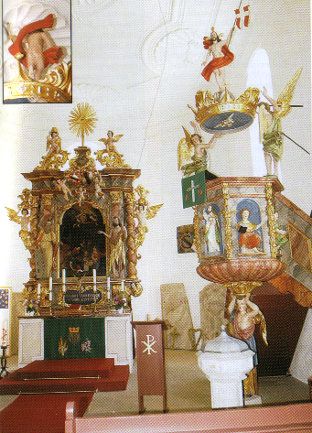
1. Wunsiedel und Joditz
1765 Umzug der Familie nach Joditz, wo der Vater eine Pfarrstelle antritt
Erster Hausunterricht durch den Vater
Pfarrkirche Joditz

Slide 6
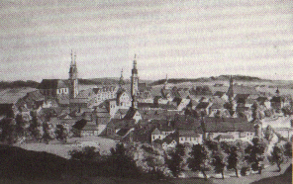
2. Schwarzenbach und Hof
1776 Umzug nach Schwarzenbach a.d. Saale
ab 1779 Schüler in Hof
Tod des Vaters
Ansicht der Stadt Hof, Johann Georg Klöppel, 1792

Slide 7
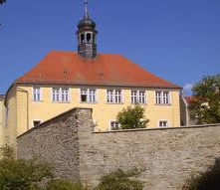
2. Schwarzenbach und Hof
1780 Abitur, Rede „Über den Nutzen und Schaden der Erfindung neuer Wahrheiten“ zur Schulentlassung
1780/1781 „Übungen im Denken“, „Abelard und Heloise“
Das Hofer Gymnasium

Slide 8
3. Leipzig – Weimar - Berlin
Leipzig, 1.12.1781
„Geliebte Mama!
Ich erwarte täglich Briefe von Ihnen; ich hoffe immer, […] Geld zu erhalten, um das ich Sie gebeten habe. […] Ich muß doch essen und kann nicht unaufhörlich beim Trakteur borgen – Ich muß einheizen; wo soll ich aber Holz bekommen ohne Geld.? Ich kann ja nicht erfrieren!“
1781 Beginn des Theologiestudiums in Leipzig
1782 „Lob der Dummheit“
1783 „Grönländische Prozesse“
1784 Flucht vor den Gläubigern nach Hof

Slide 9
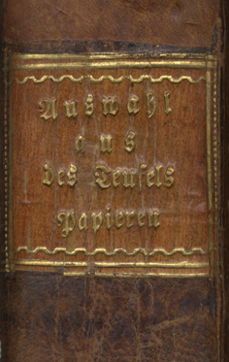
3. Leipzig-Weimar-Berlin
Ende 1786 - Frühjahr 1789 Hauslehrer in Töpen
1789 „Auswahl aus des Teufels Papieren“
1790 Winkelschullehrer in Schwarzenbach/Saale
„Die lutherische Religion und die Rentiere vertragen die Wärme des Südens nicht.“
Bonmot von Jean Pauls Winkelschülern

Slide 10

3. Leipzig – Weimar - Berlin
1792 Briefverkehr mit Karl Philipp Moritz
1793-1796 „Die unsichtbare Loge“ mit „Schul-meisterlein Wutz“ , „Hesperus“, „Quintus Fixlein“
WO WOHNEN SIE? WIE HEISSEN SIE? WER SIND SIE? – IHR WERK IST EIN JUWEL!

Slide 11
3. Leipzig – Weimar - Berlin
Man schätzt ihn bald zu hoch, bald zu tief, und niemand weiß das wunderliche Wesen anzufassen.
Goethe an Schiller. 22.6.1796
Die Postpferde […] ziehen mein froh-banges Herz dem lang ersehnten Eden entgegen.
Jean Paul an Christian Otto, 10.6.1796
1796 Besuch in Weimar
FREMD WIE EINER, DER AUS DEM MOND GEFALLEN IST.
Schiller an Goethe, 28.6.1796
eine Kühle der Angst presst die Brust- endlich tritt der Gott [Goethe] her, kalt, einsilbig, ohne Akzent. […] Auch frisset er entsetzlich.
Jean Paul an Christian Otto, 18.6.1796

Slide 12
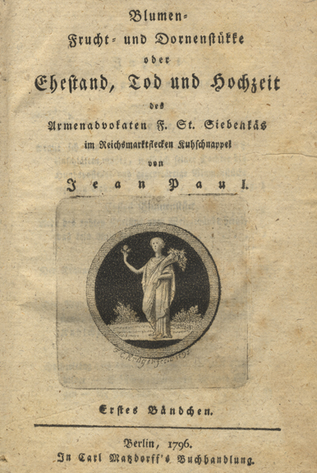
3. Leipzig – Weimar – Berlin
1796/1797 „Siebenkäs“ mit „Rede des toten Christus“, „Das Kampaner Thal“, „Der Jubelsenior“
1797 Tod der Mutter, Umzug nach Leipzig
1798 Umzug nach Weimar
1800 Übersiedelung nach Berlin

Slide 13
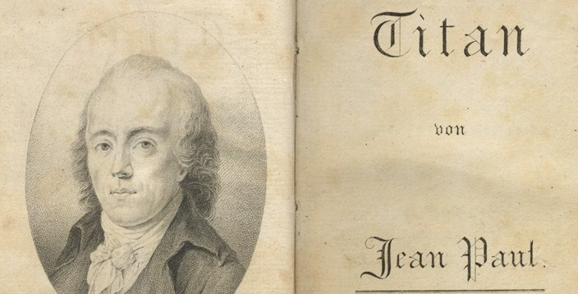
4. Meiningen - Coburg
1800-1802: „Titan“ und „Komische Anhänge“
1801: Hochzeit mit Caroline Mayer, Übersiedelung nach Meiningen
1803: Umzug nach Coburg

Slide 14
4. Meiningen und Coburg
Johann Paulus Friedrich Richter
Caroline Richter geb. Mayer
1777-1860
Emma
1802-1853
Maximilian
1803-1821
Odilie
1804-1865

Slide 15
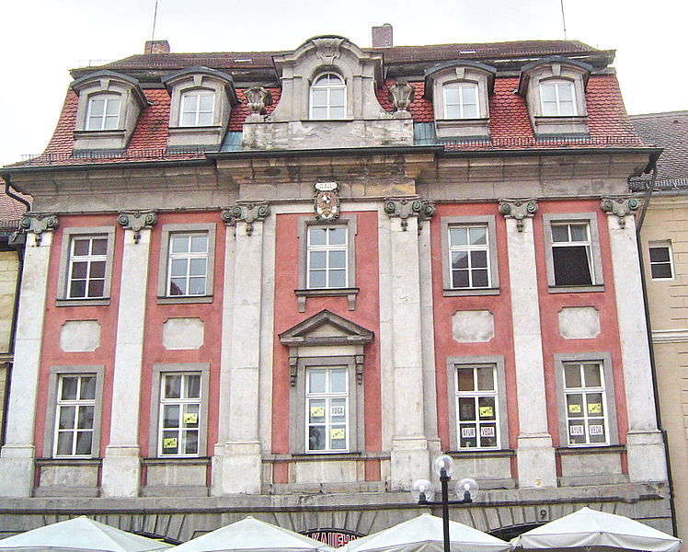
5. Bayreuth
1804 Übersiedelung nach Bayreuth, „Vorschule der Ästhetik“
1804-1805 „Flegeljahre“
1805 „Freiheits-Büchlein“
1807 „Levana oder Erziehungslehre“
1808 „Friedenspredigt an Deutschland“
Jean Pauls erste Wohnung in Bayreuth, Hauptstraße 54, jetzt Maximilianstraße 9

Slide 16
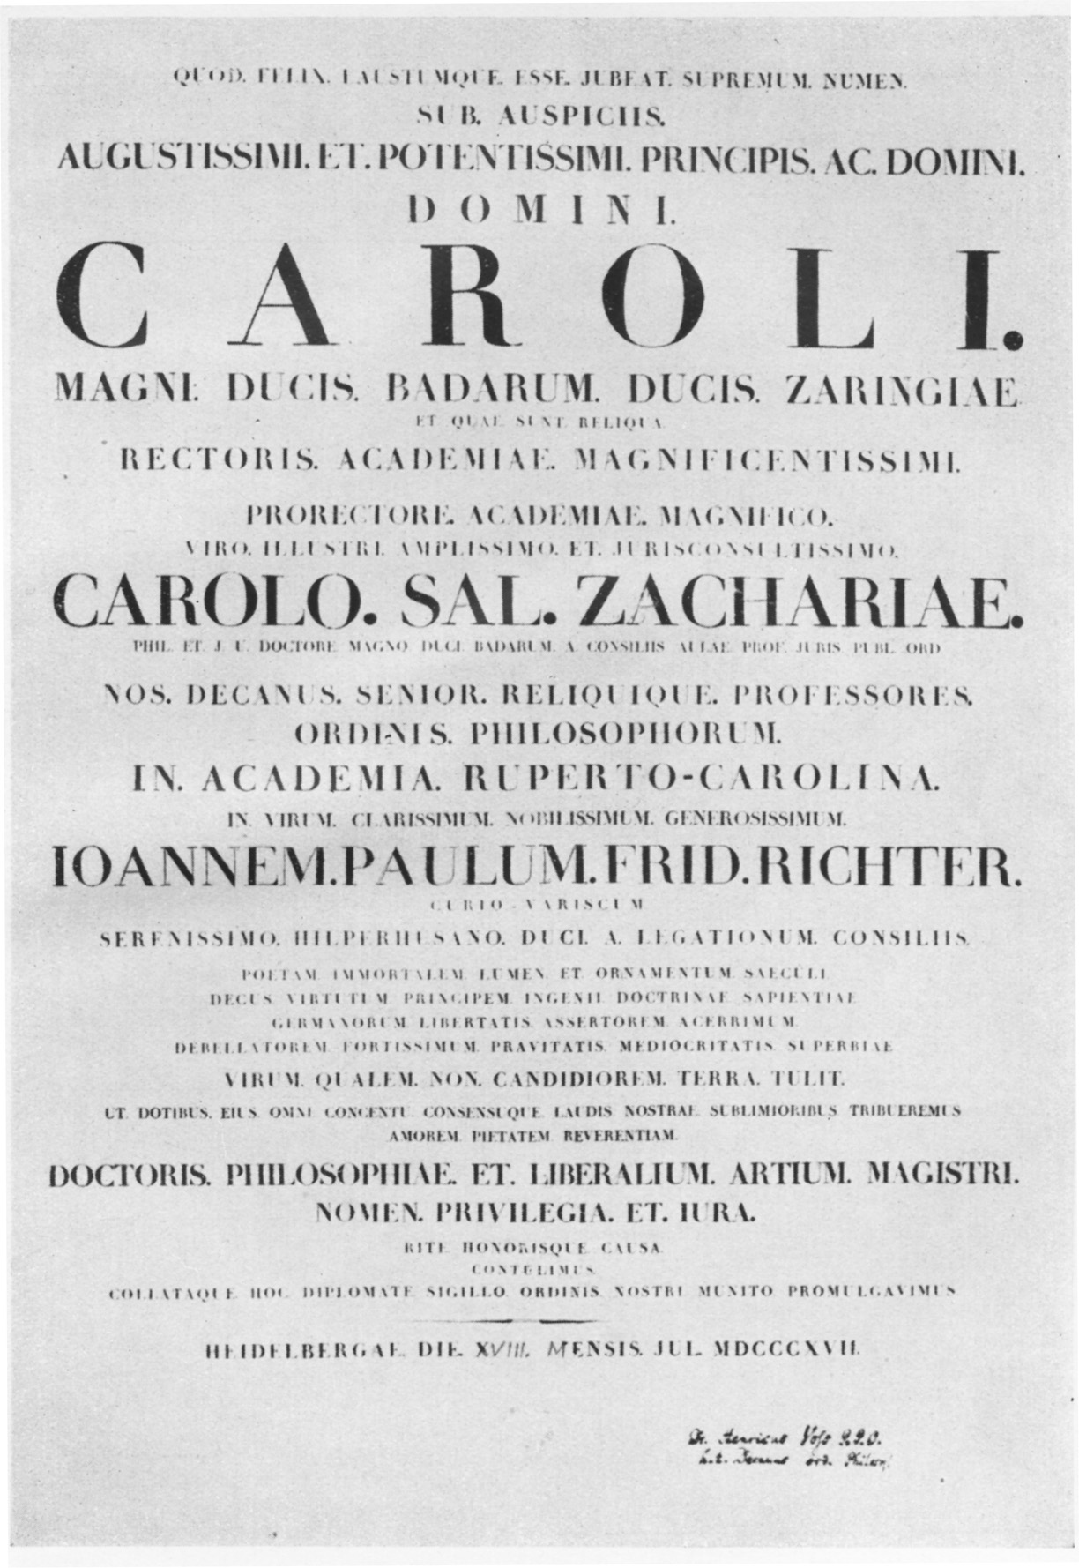
5. Bayreuth
1809 „Dr. Katzenbergers Badereise“
1812 „Leben Fibels“
1817 Reise nach Heidelberg, Verleihung der Doktorwürde
1820-22 „ Der Komet“
Jean Pauls Doktorurkunde

Slide 17
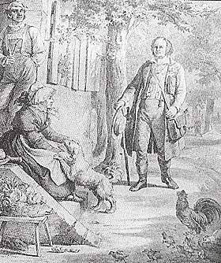
5. Bayreuth
„Du hast […]die Abende bei der Rollwenzel so gelobt. Kommen wieder lichtere Abende, sogar mit Mondsicheln, so wollen wir miteinander zum Bier und Eierkuchen hinaus und die getödtete Freude wieder verklärt auferwecken.“
Jean Paul an Christian Otto, 1816/17(?)
Jean Paul und die Rollwenzelin

Slide 18
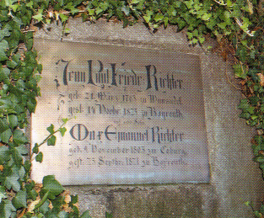
5. Bayreuth
1821 Tod des Sohnes Max
14.11.1825 Jean Paul stirbt in Bayreuth
Jean Pauls Grab auf dem Bayreuther Stadtfriedhof

Slide 19
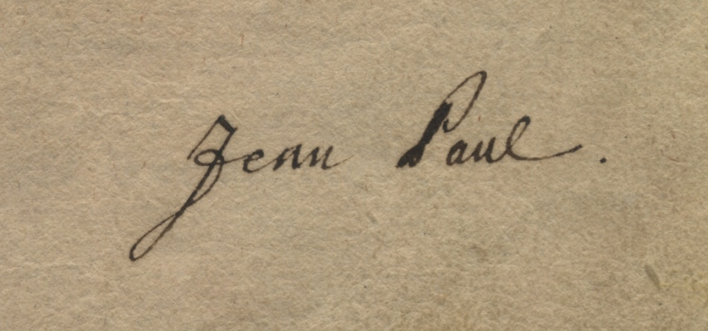
5. Bayreuth
„Nicht allen hat er gelebt! Aber eine Zeit wird kommen, da wird er allen geboren und alle werden ihn beweinen. Er aber steht geduldig an der Pforte des zwanzigsten Jahrhunderts und wartet lächelnd, bis sein schleichend Volk ihm nachkomme."
Ludwig Börne über Jean Paul, 02.12.1825

Slide 20

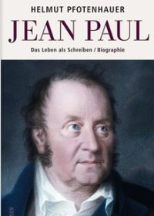
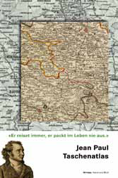






6. Jean Paul zum 250.
Literaturauswahl

Slide 21
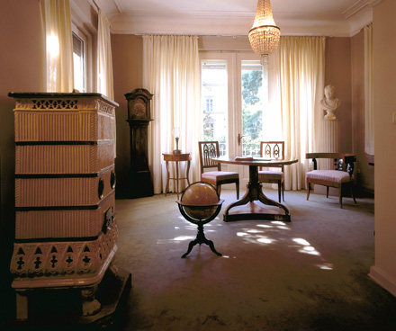
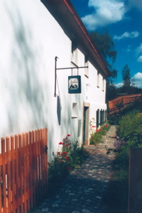
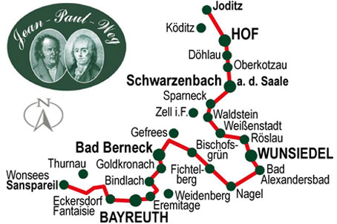
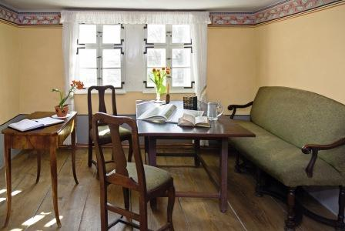
6. Jean Paul zum 250.
Gedenkstätten und Museen
Jean-Paul-Museum
Bayreuth
Jean-Paul-Weg
Jean-Paul-Museum
Joditz
Dichterstube in der
Rollwenzelei

Slide 22

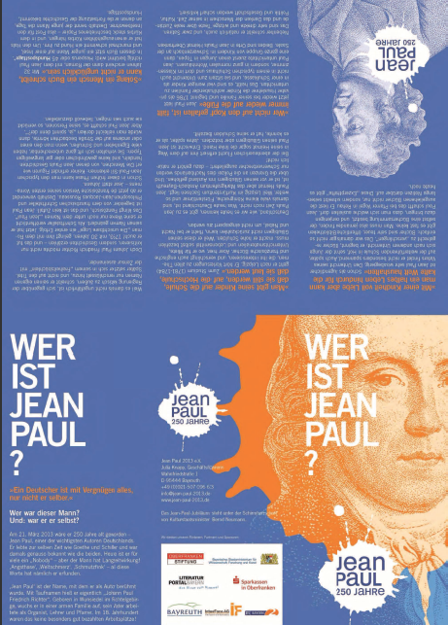
Jean Paul 2013 e.V
Geschäftsführerin:
Frau Julia Knapp
Wahnfriedstraße 1
D – 95444 Bayreuth
Telefon:+49 (0)921–507 096 63
Fax:+49 (0)921–507 096 95
E-Mail: info@jean-paul-2013.de
www.jean-paul-2013.de
www.facebook.com/jeanpaul2013
PS: Diese Angaben beziehen sich auf das
Jubiläumsjahr 2013. Die Präsentation wurde
von Constanze Lörner erarbeitet.
Den Flyer „Wer ist Jean Paul?“ gibt es in zwei Varianten: für Jugendliche und für Erwachsene. Er ist über das Projektbüro oder die Homepage erhältlich.

Slide 23
Quellenangaben
Folie 2: Kaiser, Herbert (Hrsg.): Es ist traurig, wenn man nichts behält als den Kopf“. Jean Paul zum Vergnügen, Stuttgart 1996, S. 36.
Folie 3: Jean Paul: Selberlebensbeschreibung, Bremen 2011, S. 5.
Folie 5: Schrenk, Hermann/Glaser, Johann: Jean Paul – Johann Paul Friedrich Richter. Auf den Spuren der Dichter und Denker durch Franken, Gunzenhausen 2007, S. 25.
Folie 6: Richter, Dieter: Jean Paul. Eine Reisebiographie, Berlin 2012, S. 21.
Folie 7: http://www.jean-paul-gymnasium.de/unsere-schule/schulprofil/traditionsreich.html (15.2.2013).
Folie 8: Richter: Jean Paul, S. 26.
Folie 9: Miller, Norbert: Jean Paul. Sämtliche Werke, Darmstadt 2000, I,5 (Levana), S. 844.
Folie 10: De Bruyn, Günter: Das Leben des Jean Paul Friedrich Richter. Eine Biographie, Frankfurt am Main ⁶2004, S. 127.
Folie 11: Richter: Jean Paul, S. 39, 41f., 43, 45.
Folie 15: http://de.wikipedia.org/wiki/Datei:Bayreuth_03.04.07_Maximilianstrasse_9.jpg (5.3.2013)
Folie 17: Hörner, Wolfgang (Hrsg.): Bier, Bier, Bier wie es auch komme. Jean Paul und das Bier, Hannover 2006, S. 81, http://www.jeanpaulstube.de/rollwenzelei.html.
Folie 18: Schrenk/Glaser: Jean Paul, S. 83.
Folie 19: De Bruyn: Jean Paul, S. 368.
Folie 21: http://www.jean-paul-museum.de/Impressionen/Impressionen.html, http://www.bayreuth.de/tourismus_kultur_freizeit/tourist_information/museen/jean_paul_museum_309.html, http://www.jeanpaulstube.de/rollwenzelei.html , http://www.jeanpaul-oberfranken.de/(alle 15.2. 2013).

